Slide 1
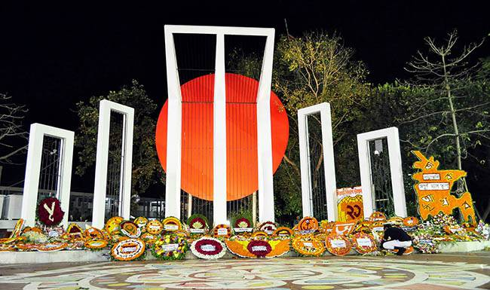
স্বাগতম

Slide 2
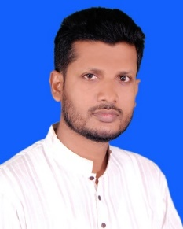
শিক্ষক পরিচিতি
পাঠ পরিচিতি
মোঃ মোস্তাফিজুর রহমান
সহকারী শিক্ষক
নিত্যানন্দপুর মাধ্যমিক বিদ্যালয়
হরিনাকুন্ডু,ঝিনাইদাহ
Email : mustafig7@gmail.com
শ্রেণিঃ 6 ষ্ঠ
বিষয়ঃ বাংলা ১ ম
অধ্যায়ঃ দ্বিতীয়

Slide 3
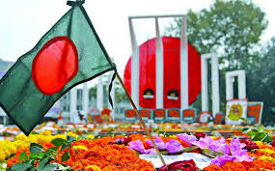
নীচের ছবি মনযোগ দিয়ে দেখ এবং বলো ...

Slide 4
আজকের পাঠ
অমর একুশে

Slide 5
শিখনফল
১, লেখকের পরিচয় বলতে পারবে,
২, একুশে ফেব্রুয়ারির ইতিহাস বর্ণনা করতে পারবে,
৩, মহান ২১শে ফেব্রুয়ারিতে বিভিন্ন সংগঠনের ভূমিকা ব্যাখ্যা করতে পারবে।

Slide 6
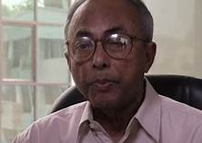
জন্ম-১৯৩৪
চাঁদপুরের কলাকান্দাগ্রামে
ঢাকা বিশ্ববিঃ
বাংলা অধ্যাপক
নজরুল-জীবনী
ধাকার কথা,শহীদ মিনার
নজরুলওবাংলা
একাডেমি পুরস্কার,২১শে পদক ।

Slide 7
একক কাজ
নিরব পাঠ

Slide 8
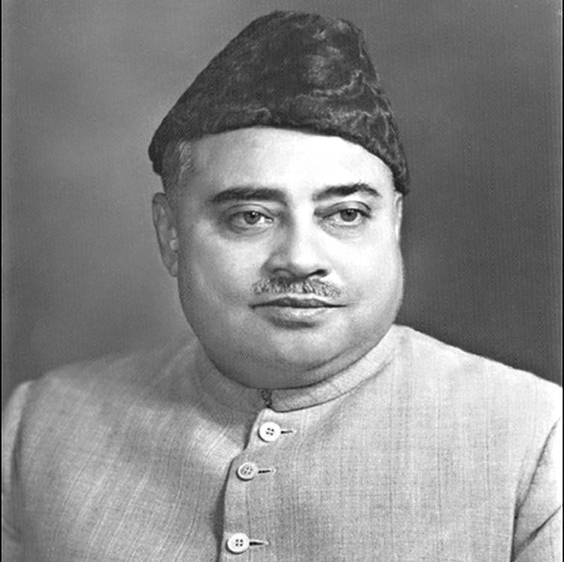
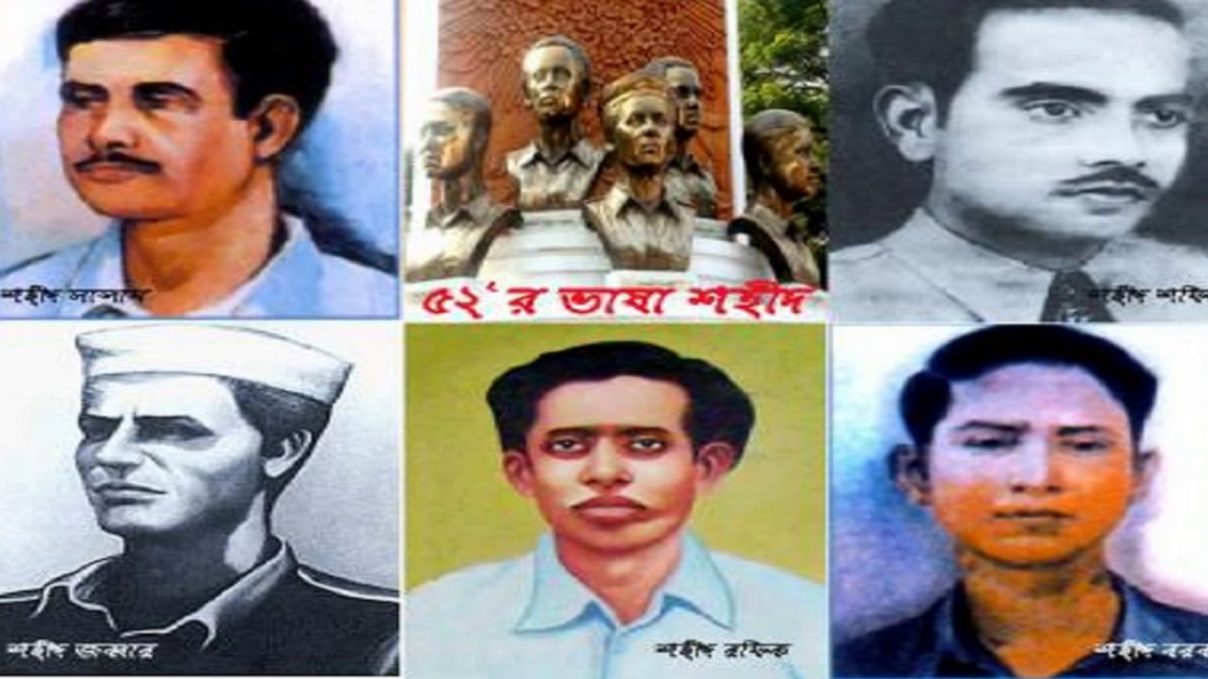
১৯৫২সালের ২৬শে জানুয়ারি খাজা নাজিমউদ্দীন উর্দুকে রাষ্ট্রভাষা ঘোষনা করে
ভাষা শহীদ সালাম,শফিক,জব্বার,রফিক,বরকত ভাই ।

Slide 9
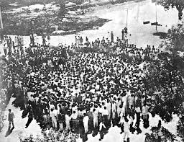
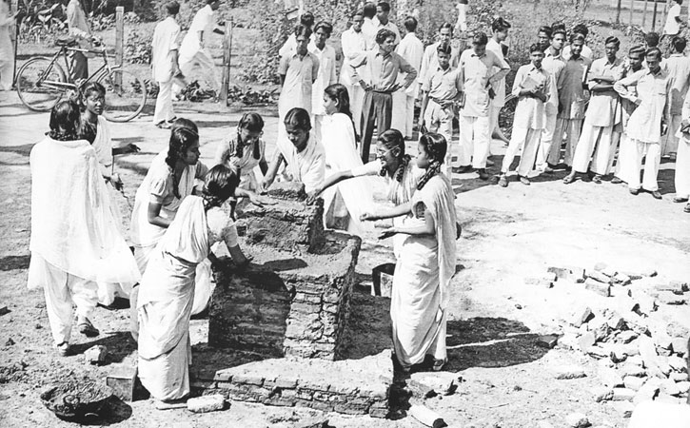
গাজিউল হকের সভাপতিত্বে আমতলায় ছাত্রসভা ।
২৩শে ফেব্রুয়ারি মেডিকেলের শিক্ষার্থীরা শহিদ মিনার নির্মান করেন ।

Slide 10
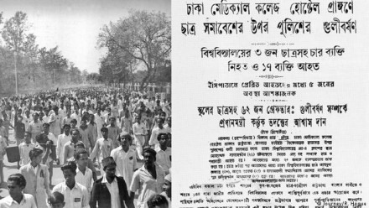
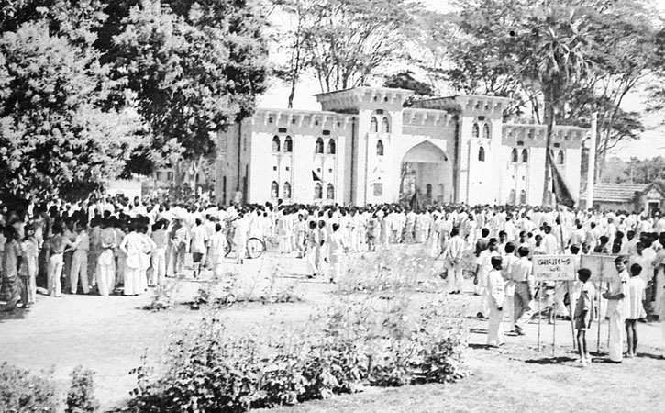
ঢাকা মেডিকেল কলেজের ছাত্রদের উপর পলিশের গুলিবর্ষণ ।
ঢাকা বিশ্ববিদ্যাঃ শিক্ষার্থীরা গঠন করে বিশ্ববিদ্যাঃ সংগ্রাম পরিষদ ।

Slide 11
জোড়ায় কাজ
মহান ভাষা আন্দোলনের প্রেক্ষাপট বর্ননা কর

Slide 12
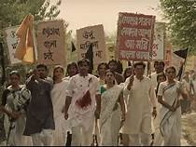
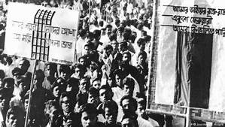
৩০শে জানুয়ারি ঢাকায় ছাত্র-ধর্মঘট পালিত হয়
সর্বদলীয় কর্মপরিষদের বিক্ষোভ

Slide 13
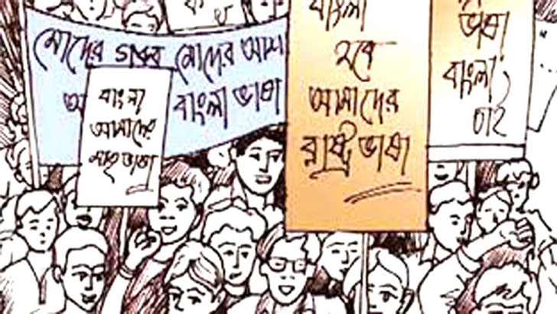
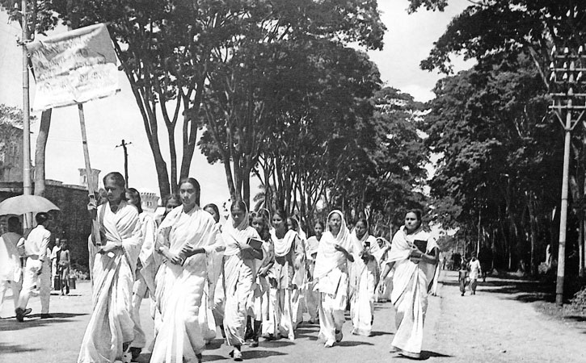
ছবিগুলি লক্ষ্য করি

Slide 14
দলীয় কাজ
ভাষা আন্দোলনের তাৎপর্য লিখ

Slide 15
মূল্যায়ন
১, কত সালে কি আন্দোল হয়ে ছিল ?
২, কয়েকজন ভাষা শহিদের নাম বল?
৩,ভাষা আন্দোলনের সময় বেশি অগ্রগামী ভূমিকা পালন করেছিল তাদের কয়েকটি নাম বল ?

Slide 16
বাড়ির কাজ
একটি শহিদ মিনার আঁকে আনবে ।

Slide 17
ধন্যবাদ

